Slide 1


Data API builder Empower data utilization
Riccardo Cappello
Technology Consulting IC
rcappello@microsoft.com

Slide 2
Data API builder
With Data API builder, database objects can be exposed via REST or GraphQL endpoints so that your data can be accessed using modern techniques on any platform, any language, and any device.
Notes:
Data API builder è un tool Open-Source creato da Microsoft che permette di esporre via REST o GraphQL, gli oggetti del database e, viceversa, converte le chiamate REST o GraphQL in queries su DB.
In questo modo I dati del database possono essere acceduti usando una tecnologia moderna su ogni piattaforma, ogni linguaggio e ogni device.

Slide 3
Features
Easy development via dedicated CLI
Allow database objects to be REST and GraphQL enabled
Built-in Security
Deploy locally or in Azure
Fully Open Source
Databases Supported
Azure SQL
SQL Server
Azure PostgreSQL
Azure MySQL
Azure Cosmos DB
Notes:
Quali sono le principali feature.
E’ possible configurare rapidamente e in maniera molto semplice utilizzando una Command Line Interface dedicate.
Come detto permette di esporre gli oggetti che vogliamo noi tramite REST e/ GraphQL
L’accesso è comunque garantito da dei livelli di sicurezza configurabili
E’ possibile pubblicare il tutto localmente (Static Web App / container) o sul cloud di Azure
E’ totalmente OpenSouce, Microsoft l’ha creato e l’ha reso disponibile alla community su GitHub così chiuque voglia contribuire può sottomettere le sue PR
Supporta SQL Server / Azure SQL, Azure PostgreSQL, Azure MySQL e Azure Cosmos DB

Slide 4
Data API Builder CLI (DAB)
Install DAB: dotnet tool install --global Microsoft.DataApiBuilder
Initialize the configuration file for REST and GraphQL endpoints
Configure cross-origin requests (CORS)
Set the Database connect info
Entity Management
Add new entities
Update entity details
Add/update entity relationships
Configure roles and their permissions
Run the Data API builder engine
Notes:
E’ davvero così semplice?
Qui vediamo I passi minimi per poter già esporre I nostril dati:
- Installiamo DAB con il commando dotnet tool install –global
- Inizializzamo la configurazione specificando le tipologie di endpoint, la cross-origin requests e la modalità di connessione al database
- Aggiungiamo gli oggetti che vogliamo esporre: entità, relazioni e quant’altro
- Configuriamo i ruoli e permessi
- Lanciamo l’engine.
Quindi pochi e semplice passaggi per esporre I nostril dati.

Slide 5
REST Endpoints
CRUD operations via POST, GET, PUT, PATCH, DELETE
Control operations exposed per entity
filtering, sorting and pagination via URL and Query parameters
$select
$filter
$orderby
$first and $after
OpenAPI Description document
SwaggerUI
Notes:
Cosa otterremo:
Se abbiamo esposto I servizi REST, avremo accesso a tutte le operazioni CRUD via verbi HTTP (POST, GET, PUT, PATCH e DELETE) , Controllare comunque le operazioni per ogni entità
Possibilità di filtrare, ordinare e paginare via URL e Query parameters
Vengono di default generate anche l’OpenAPI description document e il supporto a Swagger

Slide 6
GraphQL Endpoints
Query and mutation fields for all configured entities
Mutations support create, update and delete operations
Queries support:
Pagination
Query by Primary key
Generic Query with filters
filter:
orderBy:
first:
after:
Notes:
Per quanto riguarda GraphQL abbiamo query e mutation fields per tutte le entity configurate
Le mutation supportano create, update e delete
Le queries supportano Paginazione, Group By PK e le Query generiche con gli appositi filtra

Slide 7
GraphQL Relationships
GraphQL queries can traverse related objects and their fields
One-to-Many Relationship
Many-to-One Relationship
Many-to-Many Relationship
Can use a linking object
Address 1
Customer
Address 2
Address 1
Customer
Address 2
Customer 1
Product 1
Customer 2
Product 2
Notes:
E’ possible anche configurare la relazione fra le entità per poter attraversare gli oggetti e I relative capi

Slide 8
Authentication and Authorization
Authentication via OAuth2/JWT and EasyAuth (SWA su Azure)
Test with local authentication
Simulator (CLI) or Static Web Apps
Role-based authorization
Item-level security via policy expressions
SESSION_CONTEXT and Row Level Security
Notes:
A fattor comune c’è la parte di Autenticazione e Autorizzazione.
La parte di autenticazione è offerta via JWT (Con Azure AD) o via EasyAuth, ovvero StaticWebApp provider
Sessione di Massimo Bonanni domattina alle 9.00

Slide 9
Environments
Local Development:
CLI
Container
Source code
Static Web App (CLI)
Release on Azure:
Static Web App
Container Instance
Container Apps
...
Notes:
E’ stato introdotto da poche settimane anche il supporto agli environment, in modo da poter lavorare con configurazioni per l’ambiente locale e l’ambiente di prod e tutti gli altri ambienti di cui necessitiamo.
Vediamo come organizzarsi.
Per sviluppare localmente esistono 4 scenari
- CLI
- Container
- Source Code (clonando e facendo la run con la configurazione passata per parametron
- Client SWA
Per utilizzarlo in produzione invece:
- Static Web App, al quale è stato aggiunto in preview il supporto a DAB, basta configurare

Slide 10
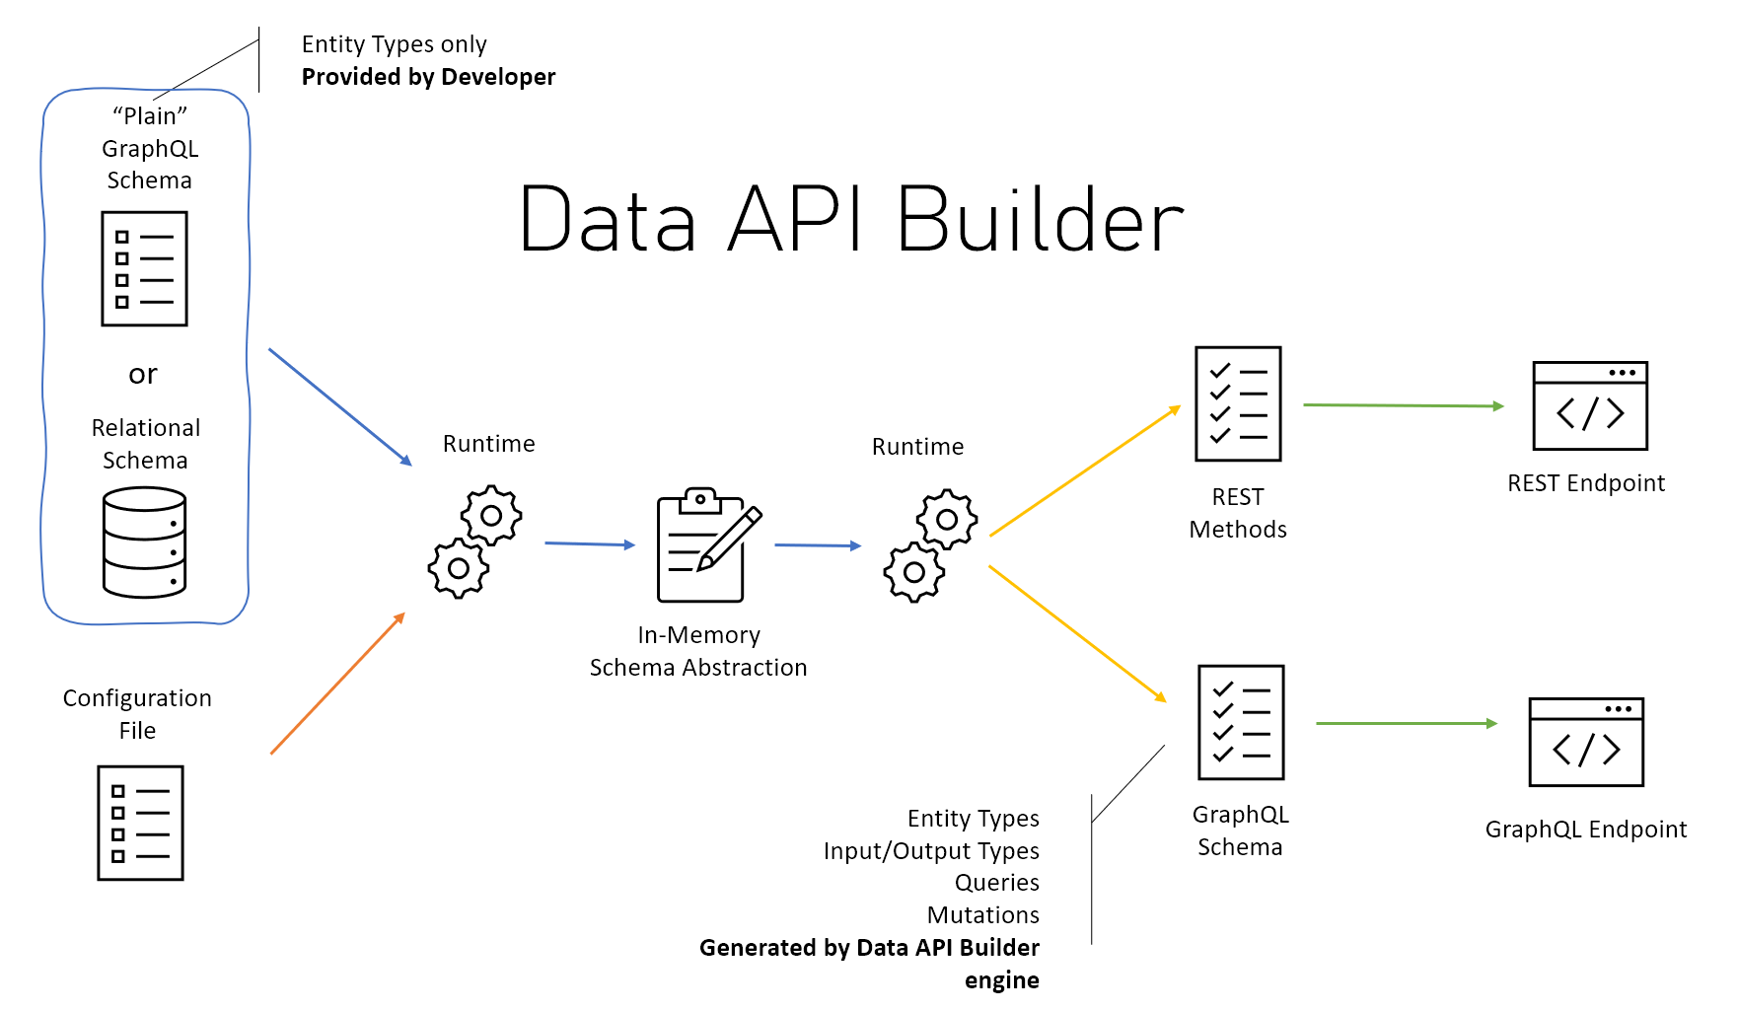
Data API Builder Architecture
Notes:
Riassumendo, questa è l’architettura di DAB.
Abbiamo I nostri database, creiamo il nostro file di configurazione, diamo tutto in pasto al runtime che crea in memoria un’astrazione dello schema, e espone tramite REST O GraphQL il tutto.

Slide 11
DEMO

Slide 12
Data Api Builder -> Link utili
Documentation https://learn.microsoft.com/en-us/azure/data-api-builder/
GitHub Repo https://github.com/Azure/data-api-builder
Download DAB https://github.com/Azure/data-api-builder/releases
Define how will we integrate
https://learn.microsoft.com/en-us/azure/data-api-builder/run-from-source-code
https://learn.microsoft.com/en-us/azure/data-api-builder/run-using-container
https://learn.microsoft.com/en-us/azure/data-api-builder/run-using-data-api-builder-cli
Roadmap https://github.com/Azure/data-api-builder/discussions/1377
Notes:
Releases · Azure/data-api-builder (github.com)
Il repo GitHub di DAB
Run Data API builder using a container | Microsoft Learn
Run Data API builder from source code | Microsoft Learn
Run using Data API builder CLI | Microsoft Learn

Slide 13
Data API Builder Use Cases
Expose data in your SQL Database as a REST service
Allow DBAs and Database Developers to abstract the database connection layer
Provide app developers with REST/GraphQL endpoints
Data Capture/Consume Endpoints
Application/Database integrations
data transform platform (consume – transform – expose)
Point to point data consolidation
Cross SQL Database communication

Slide 14



Valuta la sessione
G R A Z I E !
INSERIRE QR CODE CHE RICEVERETE VIA MAIL
Riccardo Cappello
Technology Consulting IC
rcappello@microsoft.com
linkedin.com/in/rcappello

